Slide 1
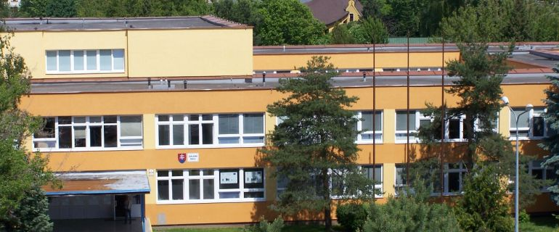
«Купельна» моими глазами
Луциа Фаркашова,7.А

Slide 2
Что для меня значит школа? = иностранные языки и мажоретки.
В нашей школе я учусь уже семь лет. В первом классе я боялась, что я буду теряться. Сегодня это абсолютно по-другому, я знаю почти каждый её уголок.

Slide 3
«Школа даёт знания только тем,
кто согласен их взять.» Сергей Скотников
Школа помогает мне понять, чего я хотела бы добиться в жизни и даёт мне возможность этого достичь.
Мне очень нравится то, что в дополнение к регулярным занятиям, учителя показывают нам, что школа это не только тестирование и контрольные работы.

Slide 4
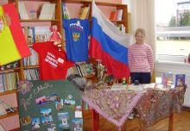
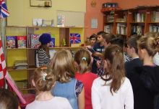
Каждый год школа организует Европейский день языков. В рамках проекта игровой формой представляются языки и культуры разных европейских стран.

Slide 5
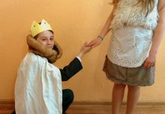
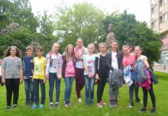
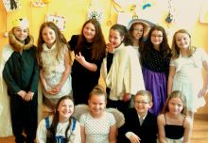
Языковой цвет
Конечно, что ученики участвуют в различных региональных и национальных соревнованиях. Одним из них является «Языковой цвет».
В этом соревновании приняли участие и мы – я и мои одноклассники. Мы сыграли сказки на русском языке «Гуси Лебеди» и «Золушка», и я читала стихи.
В прошлом году мы заняли первое место.

Slide 6
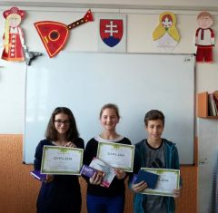
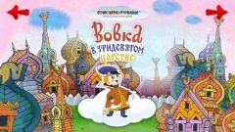
Кроме всего этого мы принимаем участие и в других соревнованиях и проектах, напр.:
«Олимпиада по русскому языку»
– в этом году я заняла 3 место
«Санкт-Петербург глазами ребят»
«Русский фильм в школе»
«Мой словарь из реальности»

Slide 7
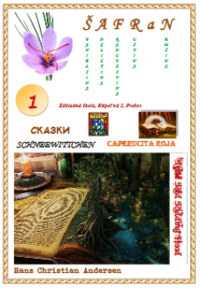
Интересно и то, что в нашей школе выпускается журнал на иностранных языках – «ШАФРАН».
С этим журналом мы работаем и в кружке русского языка.

Slide 8
В этом году я и мои подруги принимаем участие в международном проекте на русском языке – «Молодые европейцы, кто вы?».
В этом проекте мы познакомились с учениками из Польши, Украины, Кипра, Македонии и Грузии.
Результаты нашей работы:
https://www.youtube.com/watch?v=yrGNlRm5whM
https://prezi.com/xtygg1kxuvt8/slovakia-presov-zs-kupelna-2/?utm_campaign=share&utm_medium=copy
https://padlet.com/juliana_vozarova/u9s6brozgorl
http://edu.glogster.com/glog/slovakia-zs-kupelna-2-presov/2ome2ohmpfv

Slide 9
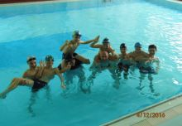
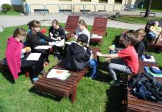
В прошлом учебном году для нас наша школа организовала курс по плаванию и английскому языку.
Одну неделю мы провели в Любовнянских курортах.
Во время курса у нас была возможность развивать знания по английскому языку и в то же время укрепить здоровье.
Это было здорово !!!

Slide 10
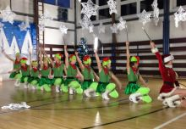
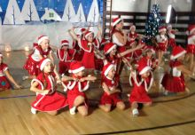
Самыми большими и самыми красивыми мероприятиями в нашей школе являются академии в декабре и мае.
На этих мероприятиях я выступаю вместе с моими подружками - мажоретками.

Slide 11
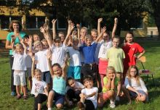
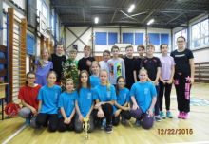
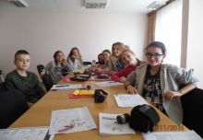
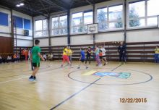
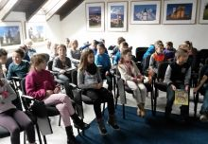
Cпасибо за внимание

Slide 12
Источники:
http://www.zskuppo.sk/web/
https://twinspace.etwinning.net/22757/home
http://ischool.ucoz.com/quotes.html

